Slide 1
בניית והרמת חלונות
חלוץ 2016

Slide 2
בניית חלון-בחירת סנאדות
הכרה של צורכי החלון:
האם עומדים אליו?
האם הוא חלק מבסיס המתקן?
איזה סנאדות בו מחזיקות משקל מסוים?
אילו סנאדות רואים בסופו של דבר?
ע"פ ההיכרות עם החלון יש לבחור סנאדות מתאימות גם בחוזק וגם ביופי.
אל תחפפו ותעלימו עין לגבי סנאדות שרופות/אכולות.

Slide 3
בניית חלון-סימונים
שימו לב: כשאתם בונים חלון תבדקו שהבסיסים באותו קו ושבסיס הסנאדה נמצא בתחתית החלון.
סימון רגל- מהבסיס כלפי מעלה כשהשארית בחלקו העליון של החלון.
סימון לא רגל- שארית שווה בשני צידי הסנאדה.
סמנו את הסנאדה בצורה הזו:
הסימון

Slide 4
בניית חלונות – כפיתות
בכל זווית של 90 מעלות חייבים לכפות כפיתה מרובעת.
חלון שיהיו בו כפיתות מוצלבות במקום מרובעות לא יורם.
כופתים רק בחבלים חדשים מהבוכטה.
אל תשכחו לחתוך את השאריות של הכפיתות.

Slide 5
בניית חלונות- מפלסים
חשוב לסכם מראש את המפלסים שבחלונות כדי שתיהיה אחידות בכל המתקן.
Notes:
צריך להדפיס חלון מסובך לדוגמא

Slide 6
הרמת חלונות-יתרים
משתמשים רק ביתרים חדשים מהבוכטה.
לבדוק שהיתרים ארוכים מספיק- בלי הארכות.
לבדוק שיש לכל יתר לאן להיקשר, אם אין לדפוק בזנטים (על כל בזנט מקסימום 2 יתרים).
את היתרים קושרים לעצים מעל הראש כדי לא להפריע להליכה בשביל.

Slide 7
הרמת חלון- הכנות להרמה
לבדוק שהחלון בנוי נכון ושהכפיתות כפותות חזק.
למקם את החלון/חלונות בצורה שתגרום לכמה שפחות הזזה של הרגליים של החלון שהוא באוויר. ולהרמה יעילה של החלון/חלונות.
לקרוא לצוות בוגר ולכבות מערכת.
לקבוע מי מהאחראים מרים את החלון.
לדאוג שלכל אחד מצוות ההרמה של החלון ברור מה הוא צריך לעשות.

Slide 8
הרמת חלון-שלבי ההרמה
מרימים את החלון.
ממקמים את הרגליים בסימונים.
כניסה לחצי בלוק.
כיוון החלון- מהחלק הקדמי ומפרופיל החלון, חשוב לקחת מרחק רב מהחלון כשמכוונים אותו. חשוב לבצע את השינויים בעדינות.
סגירה בלי מתיחה קטנה.
אם החלון הוא חלק מבסיס מתקן, לדפוק בזנטים ברגליים.
סיסול יתרים והלבשת קונדומים לבזנטים.

Slide 9
עבודה לאחר הרמת חלונות
עובדים במקביל גם על החלונות וגם על עבודה בגובה
כשיש את כל החלונות של בסיס מתקן מסוין מקימים את כולו ומתחילים לעבוד עליו בגובה
אפשר להתחיל לצפות גם אם לא כל המתקן נכפת
בזמן הרמת חלונות שולחים אנשם למצוא סנדות במידות שצריך- לוודא שיש את כל הרשימות והשרטוטים מוכנים

Slide 10
בטיחות
חשוב לשמור על כללי הבטיחות על מנת למנוע פציעות.
שמרו על כל הנהלים גם אם הם נראים לכם טיפשיים. אי שמירה על הנהלים תגרור עצירות עבודה.
תדאגו שהצוותים שלכם שותים!
אל תשנו שום דבר במבנה המתקן.
אם יש ספק תשאלו.

Slide 11
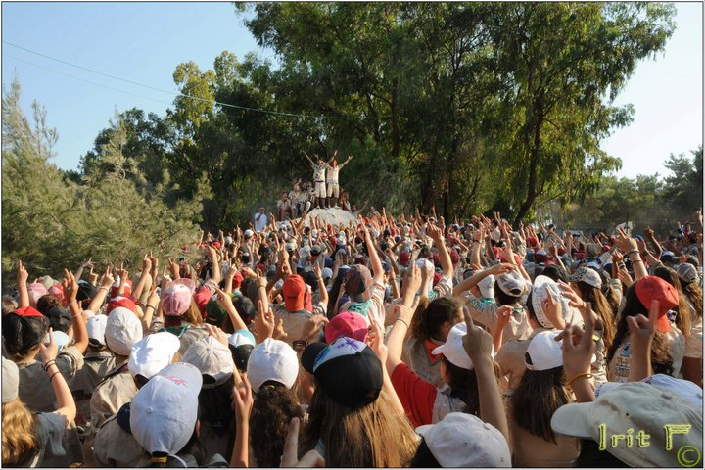
ולפני סיום
תעזרו בכל מה שצריך, תעברו על הדגם ותבינו בדיוק מה יש לעשות בחלוץ כדי שהעבודה תהיה יעילה מהירה וחכמה.
לא סתם נבחרתם! סומכים עליכם! בהצלחה

